Slide 1
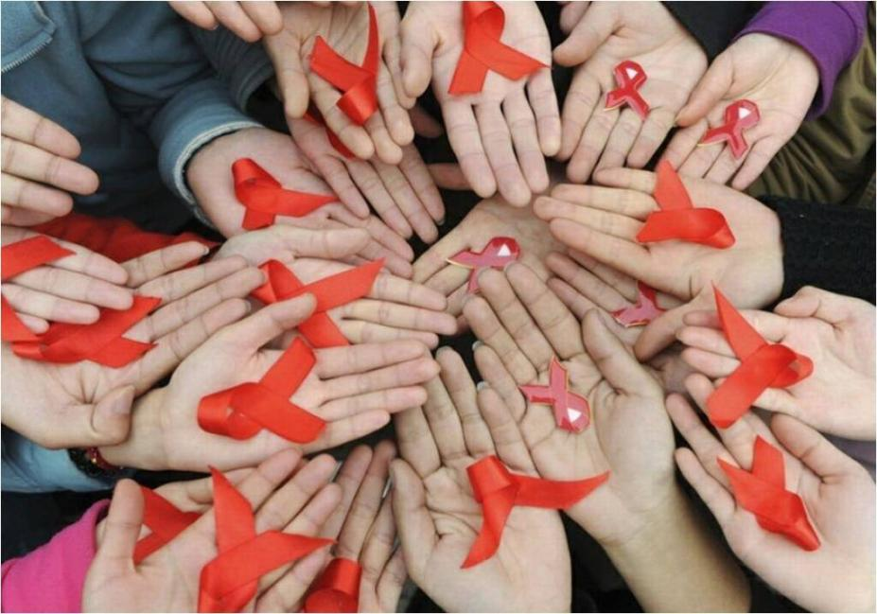
Государственное учреждение «Минский городской центр гигиены и эпидемиологии»
ПРОФИЛАКТИКА
ВИЧ-инфекции
среди детей
подросткового возраста
Notes:
Дорогие друзья! Сегодня мы с Вами хотели бы обсудить очень важную тему. Как Вы думаете какую? Учитывая, что Вы уже достигли такого периода в своей жизни, как подростковый или переходный возраст, мы хотели бы Вам рассказать о том как сделать самые лучшие годы Вашей жизни, годы Вашей юности безопасными, о том как защитить себя от проблем совсем уже не детских... Мы поговорим с Вами о профилактике одной из серьёзнейших инфекций – ВИЧ-инфекции.

Slide 2
Касается любого и каждого…
Наш мир населён различными микроорганизмами
Многие вирусы вызывают серьёзные заболевания
Одним из таких вирусов является вирус иммунодефицита человека – ВИЧ
При его попадании в организм человека развивается ВИЧ-инфекция.
Каждые 14 секунд в мире инфицируется 1 человек
Ежедневно в мире инфицируется около 6 тысяч человек
9 из 10 ВИЧ-инфицированных людей не знают о наличии инфекции
Республика Беларусь не является исключением - за период с начала регистрации 1-го случая ВИЧ-инфекции (с 1987 г.) и по настоящее время в нашей стране зарегистрировано около 19,5 тысяч случаев ВИЧ-инфекции.
Notes:
Наш мир населён различными микроорганизмами. Многие вирусы вызывают серьёзные заболевания.
Одним из таких вирусов является вирус иммунодефицита человека – ВИЧ. При его попадании в организм человека развивается ВИЧ-инфекция. Каждые 14 секунд в мире инфицируется 1 человек. Ежедневно в мире инфицируется около 6 тысяч человек
9 из 10 ВИЧ-инфицированных людей не знают о наличии инфекции и могут , сами того не зная, передать ВИЧ другому человеку. Республика Беларусь не является исключением - за период с начала регистрации случаев ВИЧ-инфекции - с 1987г. и по 01.11.2015г. в нашей стране зарегистрировано около 19,5 тысяч случаев ВИЧ-инфекции. Ежедневно, ежемесячно количество случаев увеличивается.

Slide 3
Notes:
ВИЧ может быть ближе, чем Вы думаете. Следует знать, что по внешнему виду определить ВИЧ-инфицированного человека невозможно. Вирус может находиться в организме долго (годы! - в среднем 8-10 лет), прежде чем человек почувствует какие-либо симптомы. Все это время, сам того не зная, человек может передавать вирус другим людям.

Slide 4
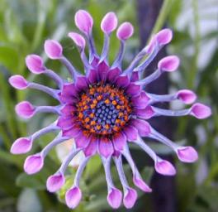
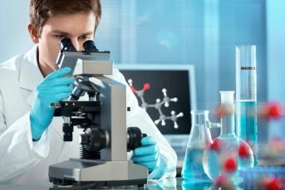
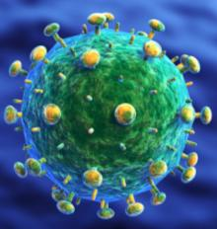
ЧТО ТАКОЕ В И Ч?
В – вирус: паразитирующий организм, атакующий и разрушающий человеческие клетки
И – иммунодефицита: состояние, при котором снижена функция иммунной системы, т.е. снижена способность организма противостоять болезни
Ч – человека: носителем этого вируса является только человек
100-180 нанометров
Если рассмотреть ВИЧ под электронным микроскопом, он напоминает экзотический цветок
Notes:
Что такое ВИЧ?
В – вирус: паразитирующий организм, атакующий и разрушающий человеческие клетки
И – иммунодефицита: состояние, при котором снижена функция иммунной системы, т.е. снижена способность организма противостоять болезни
Ч – человека: носителем этого вируса является только человек
Если рассмотреть ВИЧ под электронным микроскопом, он напоминает экзотический цветок

Slide 5
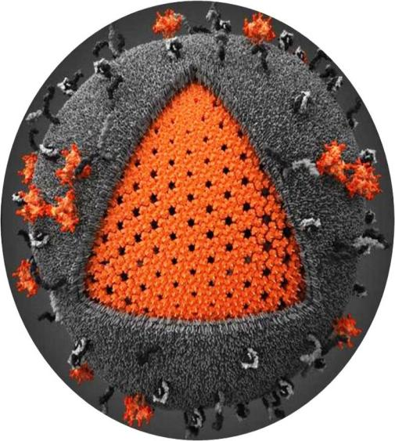
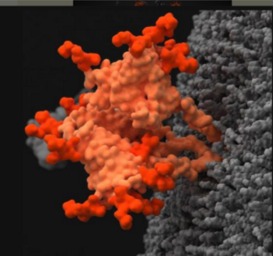
Общая схема строения ВИЧ
две нити РНК(-)
3 фермента вируса:
ревертаза превращает вирусную РНК в ДНК; интеграза встраивает вирусную ДНК в геном человека протеаза отвечает за синтез и сборку вирусных частиц)
структурные белки (внутренние и наружные), формирующие капсид вириона
липидная оболочка (формируется из оболочки клетки человека при выходе новых вирусов почкованием)
рецепторный комплекс вируса (отвечает за прикрепление к лимфоцитам крови)
Учёные показали 3D модели ВИЧ
Notes:
На данном слайде приведена общая схема строения ВИЧ. Вирус содержит 2 нити РНК (бордового цвета на рисунке), имеется 3 фермента (ревертаза, интеграза, протеаза); внутренние и наружные структурные белки, формирующие капсид вириона (оранжевого и жёлтого цвета на рисунке); липидную оболочку, которая формируется из оболочки клетки человека при выходе новых вирусов почкованием; рецепторный комплекс вируса.

Slide 6
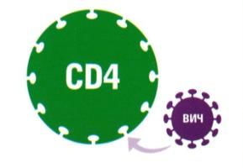
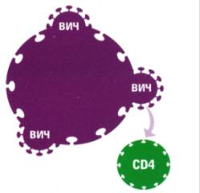
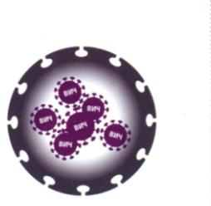
ВИЧ прикрепляется к клеткам –мишеням - т.е. к клеткам крови лимфоцитам (медицинское название – СD4-лимфоциты), которые являются важнейшими элементами нашей иммунной (защитной) системы организма.
Внутри клетки вирус меняет свою структуру – из РНК ВИЧ ферментами вируса достраивается ДНК ВИЧ
1
2
2
3
4
5
1
ЦИКЛ ВИЧ
Обновлённый вирус выходит из клетки и направляется к другим клеткам, чтобы инфицировать их
ВИЧ проникает вглубь клетки и встраивается в геном
5
Производятся новые копии ВИЧ
4
3
Notes:
На данном слайде представлен цикл развития ВИЧ (1-5). Прикрепление к клетке-мишени СD4-лимфоциту крови (1), достраивание из РНК молекулы ДНК (2), проникновение вглубь клетки и встраивание в геном (3), построение новых копий ВИЧ (4), выход из клетки (5). Цикл повторяется.

Slide 7
ВИЧ-инфекция. Течение. Особенности.
Вирус может находиться в организме человека 5 или более лет, прежде чем проявятся первые симптомы. Все это время человек может выглядеть здоровым. НО! Передавать инфекцию другому человеку ВИЧ-инфицированный способен сразу после инфицирования.

Slide 8
ВИЧ-инфекция. Течение. Особенности.
Если не принимать специальных противовирусных лекарств, то болезнь постепенно начинает прогрессировать.
Вирус ослабляет иммунитет и у человека могут развиться различные инфекции (вирусные, бактериальные, грибковые).
В последующем , если не лечиться (в среднем через 8-10 лет после инфицирования) наступает самая последняя стадия ВИЧ-инфекции, которая называется Синдром Приобретённого Иммуного Дефицита

Slide 9
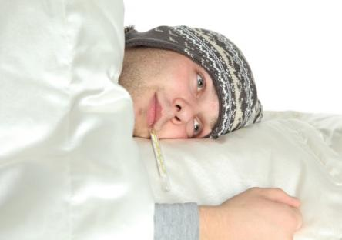
СПИД – это последняя (самая тяжелая) стадия ВИЧ-инфекции.
С – синдром: совокупность признаков, характерных для какой-либо болезни.
П – приобретенного: заболевание приобретается в течение жизни
И – иммунного: относящегося к иммунной системе
Д – дефицита: отсутствие ответной реакции со стороны иммунной системы на внедрение микроорганизмов
Организм человека в стадии СПИД не способен бороться с инфекционными заболеваниями, которые могут протекать очень тяжело. По мере снижения иммунитета присоединяются снижение массы тела , лихорадка, жидкий стул, различные повторные инфекции – ангины, пневмонии, кожные высыпания, опухоли.
Notes:
Что такое СПИД? СПИД – это последняя (самая тяжелая) стадия ВИЧ-инфекции.
С – синдром: совокупность признаков, характерных для какой-либо болезни.
П – приобретенного: заболевание приобретается в течение жизни
И – иммунного: относящегося к иммунной системе
Д – дефицита: отсутствие ответной реакции со стороны иммунной системы на внедрение микроорганизмов
Организм человека в стадии СПИД не способен бороться с инфекционными заболеваниями, которые могут протекать очень тяжело. По мере снижения иммунитета присоединяются похудание, лихорадка, жидкий стул, различные повторные инфекции – ангины, пневмонии, кожные высыпания, опухоли.

Slide 10
Лечение ВИЧ-инфекции.
1
В настоящее время полностью удалить ВИЧ из организма нельзя. Цель лечения – добиться снижения количества вируса в крови и приостановить прогрессирование инфекции.
2
Лечение назначается пожизненно. Прекращать приём препаратов нельзя. Если прекратить приём препаратов вирус начинает вновь размножаться и повреждать клетки иммунной системы.
3
Одновременно назначается сразу несколько препаратов , например 3 препарата. Разные препараты блокируют вирус на разных стадиях его жизненного цикла, препятствуя его размножению. При этом ВИЧ-инфекция оказывается как бы «обезвреженной».
4
Важно своевременно выявить инфекцию и своевременно начать лечение. Препараты выдаются пациентам бесплатно в инфекционных стационарах.

Slide 12
Notes:
Заражение возможно только при попадании биологической жидкости человеческого организма содержащей вирус (кровь, сперма, вагинальный секрет), в кровоток или на слизистые оболочки другого человека. Поэтому выделяют основных 3 пути передачи ВИЧ-инфекции:
Через инфицированную кровь (чаще всего это случается при употреблении инъекционных наркотиков).
При половом контакте с носителем ВИЧ
ВИЧ-инфицированная женщина может передать вирус ребёнку во время беременности, родов и кормления грудным молоком).

Slide 13
Notes:
Рискуют люди, которые употребляют наркотики, рано начинают вступать в половые отношения и имеют много половых партнёров.

Slide 14
Notes:
Ваня +(Таня, Маша, Оля, Ира, Аня) = высокий риск инфицирования ВИЧ.

Slide 15
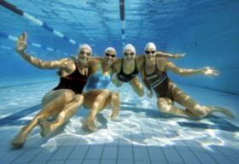
ВИЧ не передаётся:
При укусах насекомых
От домашних животных
При посещении бассейна
При общепринятых формах приветствий (рукопожатиях, дружеских поцелуях, объятиях)
Через посуду, бельё
В общественном транспорте
Notes:
ВИЧ не передаётся: при укусах насекомых (не размножается в организме комара, на хоботке комара не поместится необходимая инфицирующая доза вируса), от домашних животных, при посещении бассейна, при общепринятых формах приветствий (рукопожатиях, дружеских поцелуях, объятиях), через посуду, бельё, в общественном транспорте.

Slide 16
Notes:
Как защитить себя от ВИЧ-инфекции?
Ответственно относиться к своему здоровью
Не употреблять наркотики
Воздержаться от ранних и случайных половых отношений
Избегать драк, чтобы предотвратить попадание заражённой крови в товй организм через повреждённые кожные покровы.
Не прикасаться к иглам и другим острым предметам на улице (лезвиям, бритвам и т.п.), так как на них могут быть остатки заражённой крови.
Всегда использовать индивидуальные предметы личной гигиены (зубные щётки, бритвы, маникюрные принадлежности).

Slide 17
Как происходит выявление ВИЧ-инфекции ?
Любой человек может пройти добровольное обследование на ВИЧ (тестирование) по желанию.
Врач может назначить обследование на ВИЧ-инфекцию по клиническим показаниям – при наличии подозрительных симптомов (частые ангины, пневмонии, специфические кожные заболевания, длительное нарушение пищеварения, выраженная потеря массы тела и другие симптомы.
Все беременные женщины проходят обследование 2 раза во время беременности (при постановке на учёт и в 28-30 недель беременности).
Все медицинские работники, контактирующие с кровью, проходят обследование 1 раз в год.
Notes:
Как происходит выявление ВИЧ-инфекции?
Любой человек может пройти добровольное обследование на ВИЧ (тестирование) по желанию.
Врач может назначить обследование на ВИЧ-инфекцию по клиническим показаниям – при наличии подозрительных симптомов (частые ангины, пневмонии, специфические кожные заболевания, длительное нарушение пищеварения, выраженная потеря массы тела и другие симптомы.
Все беременные женщины проходят обследование 2 раза во время беременности (при постановке на учёт и в 28-30 недель беременности).
Все медицинские работники, контактирующие с кровью, проходят обследование 1 раз в год.

Slide 18
Тестирование на ВИЧ-инфекцию
проводится с согласия пациента на основе полной информации с соблюдением конфиденциальности и сопровождается проведением до- и после-тестового консультирования
Во время консультирования медработник рассказывает о ВИЧ-инфекции, о рисках инфицирования, о трактовке результатов обследования, обучает безопасному поведению.
Notes:
Три обязательных условия при проведении тестирования на ВИЧ:
Согласие пациента на основе полной информации
Соблюдение конфиденциальности (медработники, проводящие тест на ВИЧ, обязаны сохранять результаты теста в тайне)
Проведение дотестового и послетестового консультирования медицинскими работниками. Во время консультирования медработник рассказывает о ВИЧ-инфекции, о рисках инфицирования, о трактовке результатов обследования, обучает безопасному поведению.

Slide 19
ЗАКОН РЕСПУБЛИКИ БЕЛАРУСЬ 18 июня 1993 г. № 2435-XII О здравоохранении Изменения и дополнения: Закон Республики Беларусь от 16 июня 2014 г. № 164-З
Статья 44. Согласие на оказание медицинской помощи
Несовершеннолетние в возрасте от четырнадцати до восемнадцати лет имеют право самостоятельно давать согласие на простое медицинское вмешательство (забор крови для исследования).
Notes:
В соответствии с законом РЕСПУБЛИКИ БЕЛАРУСЬ 18 июня 1993 г. № 2435-XII О здравоохранении (Изменения и дополнения: Закон Республики Беларусь от 16 июня 2014 г. № 164-З) несовершеннолетние в возрасте от четырнадцати до восемнадцати лет имеют право самостоятельно давать согласие на простое медицинское вмешательство.

Slide 20
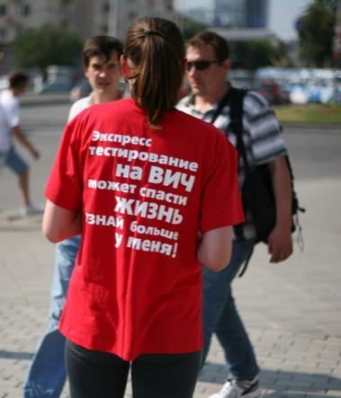
ОСОБЕННОСТИ ТЕСТИРОВАНИЯ НА ВИЧ
Для получения достоверного результата лучше всего пройти обследование на ВИЧ через 3-6 месяцев после рискованной ситуации , т.к. маркёры ВИЧ (т.е. антитела к вирусу ) появляются в крови не сразу, а в течение 3-х месяцев после инфицирования.
Notes:
ОСОБЕННОСТИ ТЕСТИРВАНИЯ НА ВИЧ. Для получения достоверного результата лучше всего пройти обследование на ВИЧ через 3-6 месяцев после рискованной ситуации , т.к. маркёры ВИЧ - антитела к вирусу - появляются в крови не сразу, а в течение 3-х месяцев после инфицирования.

Slide 21
ГДЕ ПРОВОДИТСЯ ТЕСТИРОВАНИЕ НА ВИЧ
бесплатно в любой поликлинике в процедурном кабинете
бесплатно в отделе профилактики ВИЧ/СПИД ГУ «Республиканский центр гигиены, эпидемиологии и общественного здоровья», расположенном по адресу: г. Минск, ул.К. Цеткин,4 (3 этаж, каб.301)
Минском городском и областном кожно-венерологических диспансерах,
Городском и областном наркологических диспансерах,
на платных условиях в частных медицинских центрах.
Notes:
ГДЕ ПРОВОДИТСЯ ТЕСТИРОВАНИЕ НА ВИЧ?
бесплатно в любой поликлинике в процедурном кабинете
бесплатно в отделе профилактики ВИЧ/СПИД ГУ «Республиканский центр гигиены, эпидемиологии и общественного здоровья», расположенном по адресу: г. Минск, ул.К. Цеткин,4 (3 этаж, каб.301)
Минском городском и областном кожно-венерологических диспансерах,
Городском и областном наркологических диспансерах,
на платных условиях в частных медицинских центрах.

Slide 22
Центры, дружественные подросткам г. Минска, проводят индивидуальную консультацию специалистов по вопросам сохранения здоровья, безопасного сексуального поведения, профилактики ИППП, вредных привычек, а также оказывают консультацию по вопросам профилактики стрессов, преодолению кризисных ситуаций для подростков
Заводской район
«Успех» - 23-я детская п-ка, ул.Герасименко 22, корп.2
Тел. 242-15-73
Ленинский район
«Парус надежды» - 7 –я детская п-ка, ул.Плеханова, 127 Тел. 248-32-34
Московский район
«Доверие» - 8-я детская п-ка, ул.Есенина 66 Тел. 272-22-94
Октябрьский район
«Галс» - 13-я детская п-ка, ул.Кижеватого,60 Тел. 398-31-63
Первомайский район
«Вместе» - 11-я детская п-ка, ул.Никифорова,5 Тел.260-36-39
Советский район
«Ювентус» - 17-я детская п-ка, ул.Кольцова, 53, Тел. 261-02-19
Фрунзенский район
«Юникс» - 5-я детская п-ка, Кунцевщина,22 Тел. 315-54-38
Центральный район
«Синяя птица» - 4 городская п-ка, пр-т. Победителей, 93 Тел. 250-64-00
Notes:
Получить консультацию по вопросам сохранения здоровья, безопасного сексуального поведения, профилактики ИППП, вредных привычек, а также консультацию по вопросам профилактики стрессов, преодолению кризисных ситуаций для подростков можно в центрах, дружественным подросткам.

Slide 23
Основа профилактики:
Notes:
Основа профилактики ВИЧ-инфекции – отказ от наркотиков; воздержание от добрачных, случайных и беспорядочных половых связей.

Slide 24
Знай!
Понимай!
Действуй!

